Slide 1
随机算法
授课教师：郭良敏
计算机与信息学院

Slide 2
学习要点
  理解产生伪随机数的算法
  掌握数值随机化算法的设计思想
  掌握蒙特卡罗算法的设计思想
  掌握拉斯维加斯算法的设计思想
  掌握舍伍德算法的设计思想

Slide 3
一、 引言
分治、动态规划、贪心法、回溯和分支限界等算法的每一计算步骤都是确定的，本章所讨论的随机算法允许执行过程中随机选择下一计算步骤。
在多数情况下，当算法在执行过程中面临一个选择时，随机性选择常比最优选择省时，因此随机算法可在很大程度上降低算法复杂性。
随机算法的一个基本特征是对所求解问题的同一实例用同一随机算法求解两次可能得到完全不同的效果(所需时间或计算结果)。
本章将要介绍的随机算法包括：
  数值随机算法 求解数值问题的近似解，精度随计算时间增加而不断提高
  舍伍德算法 总能求得问题的一个正确解，消除算法最坏情形行为与特定实例之间的关联性，并不提高平均性能，也不是刻意避免算法的最坏情况行为
  拉斯维加斯算法 求解问题的正确解，但可能找不到解
  蒙特卡罗算法 求解问题的解，但这个解未必正确，且一般情况下无法有效判定正确性

Slide 4
1、故事
想象自己是神话故事的主人公，你有一张不易懂的地图，上面描述了一处宝藏的藏宝地点。经分析你能确定最有可能的两个地点是藏宝地点，但二者相距甚远。假设你如果已到达其中一处，就立即知道该处是否为藏宝地点。你到达两处之一地点及从其中一处到另一处的距离是5天的行程。进一步假设有一条恶龙，每晚光顾宝藏并从中拿走一部分财宝。假设你取宝藏的方案有两种：

Slide 5
方案1. 花4天的时间计算出准确的藏宝地点，然后出发寻宝，一旦出发不能重新计算
方案2. 有一个小精灵告诉你地图的秘密，但你必须付给他报酬，相当于龙3晚上拿走的财宝
Prob 1.1.1 若忽略可能的冒险和出发寻宝的代价，你是否接受小精灵的帮助？
显然，应该接受小精灵的帮助，因为你只需给出3晚上被盗窃的财宝量，否则你将失去4晚被盗财宝量。
但是，若冒险，你可能做得更好！

Slide 6
设x是你决定之前当日的宝藏价值，设y是恶龙每晚盗走的宝藏价值，并设x>9y
方案1：4天计算确定地址，行程5天，你得到的宝藏价值为：x-9y
方案2：3y付给精灵，行程5天失去5y，你得到的宝藏价值为：x-8y
方案3：投硬币决定先到一处，失败后到另一处(冒险方案)
一次成功所得：x-5y，机会1/2
二次成功所得：x-10y，机会1/2
}期望赢利：x-7.5y

Slide 7
该故事告诉我们：当一个算法面临某种选择时，有时随机选择比耗时做最优选择更好，尤其是当最优选择所花的时间大于随机选择的平均时间的时侯。
显然，随机算法只能是期望的时间更有效，但它有可能遭受到最坏的可能性。

Slide 8
期望时间和平均时间的区别
  确定算法的平均执行时间
  输入规模一定的所有输入实例是等概率出现时，算法的平均执行时间。
  随机算法的期望执行时间
反复解同一个输入实例所花的平均执行时间。
因此，对随机算法可以讨论如下两种期望时间
  平均的期望时间：所有输入实例上平均的期望执行时间
  最坏的期望时间：最坏的输入实例上的期望执行时间

Slide 9
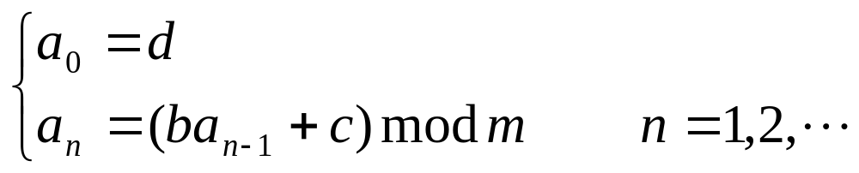
2、随机数
随机数在随机算法设计中扮演着十分重要的角色。在现实计算机上无法产生真正的随机数，因此在随机算法中使用的随机数都是一定程度上随机的，即伪随机数。
线性同余法是产生伪随机数的最常用的方法。由线性同余法产生的随机序列a₀, a₁, …, a_{n}满足
其中b≥0，c ≥ 0，d ≥ m。d称为该随机序列的种子。如何选取该方法中的常数b、c和m直接关系到所产生的随机序列的随机性能。这是随机性理论研究的内容，已超出本书讨论的范围。从直观上看，m应取得充分大，因此可取m为机器大数，另外应取gcd(m,b)=1，因此可取b为一素数。

Slide 10
为便于讲解，本章约定
  RandomNumber为随机数类
  其中有成员函数：
  Random(unsigned long n) //产生0:n-1间的随机整数
  fRandom() //产生[0,1)之间的随机实数
  随机函数uniform
    设a，b为实数，a<b,
    uniform(a, b) 返回x，a ≤ x <b
    ② 设i，j为整数，i ≤ j,
    uniform(i, j)=k, i ≤ k ≤ j
    ③ 设X是非空有限集，
    uniform(X) ∈ X

Slide 11
二、数值随机算法
1、用随机投点法计算π值
2、用随机投点法计算定积分
3、用平均值法计算定积分

Slide 12

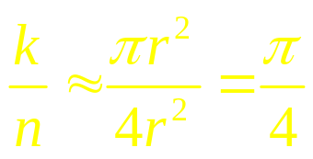

1、用随机投点法计算π值
这类算法主要用于找到一个数值问题的近似解
实验：将n根飞镖随机投向一正方形的靶子，计算落入此正方形的内切圆中的飞镖数目k。
假定飞镖击中方形靶子任一点的概率相等(用计算机模拟比任一飞镖高手更能保证此假设成立)
设圆的半径为r，面积s₁= πr², 方靶面积s₂=4r²
由等概率假设可知落入圆中的飞镖和正方形内的飞镖平均比为：
由此知：

Slide 13
求π近似值的算法
为简单起见，只以上图的第1象限为样本
  double Darts(int n)
  { static RandomNumber dart;
    int k=0;
    for (int i=1;i <=n; i++)
    { double x=dart. fRandom ();
      double y=dart. fRandom ();
      if ((x*x + y*y)<=1) k++;
    }
    return 4*k/n;
  }
实验结果： π=3.141592654
n = 1000万: 3.140740, 3.142568 (2位精确)
n = 1亿: 3.141691, 3.141363 (3位精确)
n = 10亿: 3.141527, 3.141507 (4位精确)

Slide 14
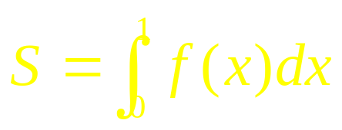
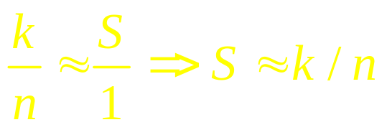
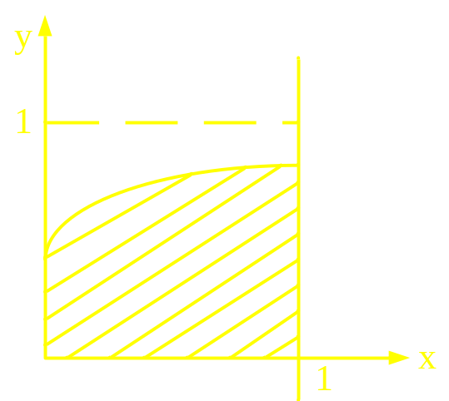
2、用随机投点法计算定积分
设f: [0, 1] → [0, 1]是一个连续函数，则由曲线y=f(x), x轴, y轴和直线x=1围成的面积由下述积分给出：
向单位面积的正方形内投镖n次，落入阴影部分的镖的数目为k，则只要n足够大

Slide 15
求定积分的算法一
double HitorMiss (n)
  { static RandomNumber dart;
  int k=0;
    for (int i=1;i <=n; i++)
    { double x=dart. fRandom ();
      double y=dart. fRandom ();
      if ( y ≤ f(x) ) k++;
    }
    return k/n;
  }

Slide 16
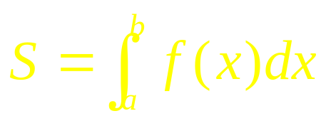
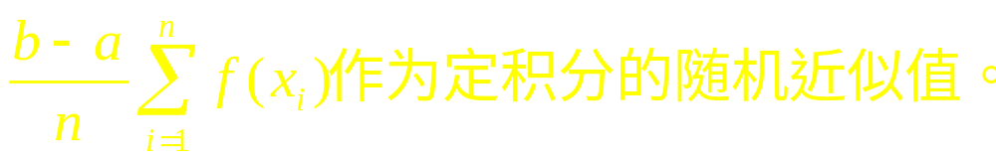
3、用平均值法计算定积分
设f: [a, b] → [0, M]是一个连续函数，则由曲线y=f(x), x轴、直线x=a和直线x=b围成的面积由下述积分给出：
在区间[a,b]上产生n个随机点x1，x2，……,xn，每次得到一个面积的观测值(b-a)*f(xi)

Slide 17
求定积分的算法二
double HitorMiss (n)
  {
  double k=0;
    for (int i=1;i <=n; i++)
    { double x=uniform(a, b);
      k=k+f(x);
    }
    return (b-a)*k/n;
  }

Slide 18
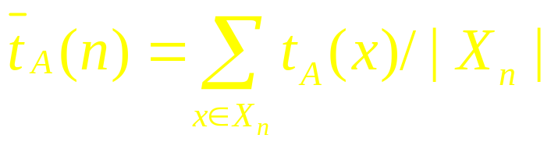
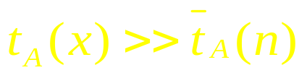
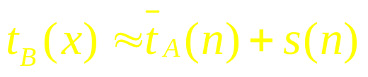
三、舍伍德(Sherwood)算法
Sherwood算法能够平滑不同输入实例的执行时间
设A是一个确定算法，t_{A}(x)是解某个实例x的执行时间，设n是一整数，X_{n}是大小为n的实例的集合
假定X_{n}中每一个实例是等可能出现的，则算法A解一个大小为n的实例的平均执行时间是：
这里无法消除这样的可能性：
存在一个size为n的实例x使得
设B是一个随机算法，对每个size为n的实例x都满足
这里t_{B}(x)是算法B在实例x上的期望值，s(n)是随机算法B为了取得均匀性所付出的成本。

Slide 19
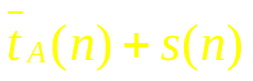

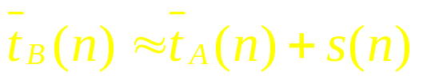
虽然算法B的执行时间也可能偶然地在某一个实例x上大于 ，但这种偶然性行为只是由于算法所做的概率选择引起的，与实例x本身没有关系。因此，不再有最坏情况的实例，但有最坏的执行时间。
算法B在一个size为n的实例集上的平均期望时间可定义为：
很清楚 。也就是说Sherwood算法的平均执行时间略为增加。

Slide 20
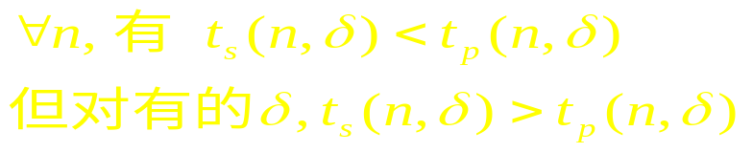
1、选择与排序
在n个元素中选择第k个最小元素的算法关键在于选择划分元，有两种常用的方法：
  精心挑选划分元，使之是一个伪中值的元素，这样可使算法的最坏执行时间是O(n)。
  取当前搜索区间的第一个元素作划分元，平均时间为O(n)，但最坏时间是O(n²)。由于此方法简单，故平均性能较前者好。
该类确定算法的特点：设T[1..n]互不相同，算法的执行时间不是依赖于数组元素的值，而是依赖于元素间的相对次序，因此，表达时间的函数不只是依赖于n，而且还依赖于数组元素的排列δ，
设 t_{p}(n, δ) —— 使用伪中值算法的执行时间
t_{s}(n, δ) —— 使用简单算法的执行时间
对多数的δ ，

Slide 21
随机算法：
  随机选择T中的元素作为划分元
  期望时间为O(n)，独立于输入实例
  注意：算法的某次执行有可能达到O(n²)，但这种可能性与实例无关
  随着n的增大，这种可能性会很小。
  设t_{r}( n, δ)是Sherwood算法的平均时间，则

Slide 22
2、随机预处理
将选择和排序的确定算法修改为Sherwood算法很简单，但是当算法较复杂，就很难对其进行修改。注意，只有当该算法平均时间性能较优，但最坏性能较差时，才有修改的价值。
一般方法是：
  将被解的实例变换到一个随机实例。// 预处理
  用确定算法解此随机实例，得到一个解。
  将此解变换为对原实例的解。 // 后处理

Slide 23
于是确定算法f(x)可改造为Sherwood算法：
RH(x) {
// 用Sherwood算法计算f(x)
r ← uniform(A_{n}); // 随机取一元素
y ← u(x, r); //将原实例x转化为随机实例y
s ← f(y); // 用确定算法求y的解s
return v(r, s); // 将s的解变换为x的解
}

Slide 24
选择和排序的舍伍德算法
  只需进行随机预处理，将输入实例中元素打乱即可，相当于洗牌，后处理无需进行
  例，对于确定性选择算法，可用下面的洗牌算法Shuffle将数组a中元素随机排列，然后用确定性选择算法求解。这样做所收到的效果与舍伍德型算法的效果是一样的。
  template<class Type>
  void Shuffle(Type a[ ], int n)
  { // 随机洗牌算法
    static RandomNumber rnd;
    for (int i=0; i<n; i++)
    { // 在a[i..n-1]中随机选1个元素放在a[i]上
    int j= rnd. Random(n-i)+i;
    Swap(a[i], a[j]);
    }
  }

Slide 25
四、 拉斯维加斯(Las Vegas)算法
拉斯维加斯算法的一个显著特征是它所作的随机性决策有可能导致算法找不到所需的解。
算法的一般形式
LV(x, y, success) —— x是输入的实例，y是返回的参数，success是布尔值，true表示成功，false表示失败
p(x) —— 对于实例x，算法求解成功的概率
s(x) —— 算法求解成功时所需的期望时间
e(x) —— 算法求解失败时所需的期望时间
一个正确的Las Vegas算法，要求对每个实例x，p(x)>0，更好的情况是：

Slide 26
Obstinate(x) {
repeat
LV(x, y, success);
until success;
return y;
}
设t(x)是算法obstinate找到一个正确解所需的期望时间，则
若要最小化t(x)，则需在p(x), s(x)和e(x)之间进行某种折衷。

Slide 27
举例：n后问题
对于n后问题的任何一个解而言，每一个皇后在棋盘上的位置无任何规律，不具有系统性，而更象是随机放置的。由此容易想到下面的拉斯维加斯算法。
在棋盘上相继的各行中随机地放置皇后，并注意使新放置的皇后与已放置的皇后互不攻击，直至n个皇后均已相容地放置好，或已没有下一个皇后的可放置位置时为止。
如果将上述随机放置策略与回溯法相结合，可能会获得更好的效果。可以先在棋盘的若干行中随机地放置皇后，然后在后继行中用回溯法继续放置，直至找到一个解或宣告失败。随机放置的皇后越多，后继回溯搜索所需的时间就越少，但失败的概率也就越大。

Slide 28
传统的回溯法(8后问题)
置当前行为第1行，当前列为第1列，即i←j←1;
while i ≤ 8 do { // 当前行号≤ 8
检查当前行：从当前列j起向后逐列试探，寻找安全列号；
if 找到安全列号 then {
放置皇后，将列号记入栈，并将下一行置为当前行(i++);
j←1; } //当前列重置为1
else {
退栈回溯到上一行，即i--；
移去该行已放置的皇后，以该皇后所在列的下一列作为当前列；
}
}

Slide 29



Las Vegas方法
  向量try[1..8]中存放结果
  try[i]——表示第i个皇后放在（i，try[i]）位置上
  try[1..k]称为k-promising是指：
  若k个皇后的位置(1≤k≤8): (1,try[1]), (2,try[2]), …, (k, try[k])互相不攻击，则称try[1..k]是k-promising的。
  形式化：对 ，若 有
  (式1)
  若式1成立，则：
    无行冲突：无须考虑，因为第i个皇后放在第i行，故同一行不会有两皇后；

Slide 30


    无列冲突：若对任意不同的两行i、j，因为其列数之差不为0，故任意两皇后不可能在同一列上。
    135°对角线无冲突： 和 冲突时有： i + try[i] = j + try[j] 即 try[i]-try[j]=j-i
    故任两皇后不会在135°对角线上冲突。
    45°对角线无冲突： 和 冲突时有：
    i - try[i] = j - try[j] 即 try[i]-try[j]=i-j
    故任两皇后不会在45°对角线上冲突。
    综上所述，式1成立时try[1..k]是k-promising。
    显然，若k ≤1，则向量try[1..k]是k-promising的，对8后问题，解是8-promising的。

Slide 31

  算法
QueensLv (success) //贪心的LV算法，所有皇后都是随机放置
{ //若Success=true，则try[1..8]包含8后问题的一个解。
col,diag45,diag135←Φ; //列及两对角线集合初值为空
k ←0; //行号
repeat //try[1..k]是k-promising，考虑放第k+1个皇后
nb ←0；//计数器，nb值为(k+1)th皇后的open位置总数
for i ←1 to 8 do
{ //i是列号
if (i col) and (i-k-1 diag45) and (i+k+1 diag135) then
{ //列i对(k+1)th皇后可用，但不一定马上将其放在第i列
nb ←nb+1;
if uniform(1..nb)=1 then //或许放在第i列
j ←i; //注意第一次uniform一定返回1，即j一定有值
}//endif
}//endfor，在nb个安全的位置上随机选择1个位置j放置之

Slide 32
if(nb > 0) then{ //nb=0时无安全位置，第k+1个皇后尚未放好
//在所有nb个安全位置上，(k+1)th皇后选择位置j的概率为1/nb
k←k+1；//try[1..k+1]是(k+1)-promising
try[k] ←j；//放置(k+1)th个皇后
col ←col∪{ j }；
diag45 ←diag45 ∪{ j-k }；
diag135 ←diag135 ∪{ j+k }；
} //endif
until（nb=0）or（k=8）；//当前皇后找不到合适的位置或try是
// 8-promising时结束。
success ← （nb>0）；
}

Slide 33
  问题及改进
      消极：LV算法过于消极，一旦失败，从头再来
      乐观：回溯法过于乐观，一旦放置某个皇后失败，就进行系统回退一步的策略，而这一步往往不一定有效。
      折中：会更好吗？一般情况下为此。
    先用LV方法随机地放置前若干个结点，例如k个。
    然后使用回溯法放置后若干个结点，但不考虑重放前k个结点。
  若前面的随机选择位置不好，可能使得后面的位置不成功，如若前两个皇后的位置是1、3。
  随机放置的皇后越多，则后续回溯阶段的平均时间就越少，失败的概率也就越大。

Slide 34
改进算法
折中算法只需将QueensLV的最后两行改为：
until nb = 0 or k = stopVegas；
if （nb>0)then //已随机放好stopVegas个皇后
backtrace (k, col, diag45, diag135,success);
else
success ←false；
stopVegas——控制随机放置皇后的个数，如何选择？
改进算法的试验结果：

Slide 35



StopVegas | p | s | e | t
0 | 1 | 114 | — | 114
1 | 1 | 39.63 | — | 39.63
2 | 0.875 | 22.53 | 39.67 | 28.20
3 | 0.4931 | 13.48 | 15.10 | 29.01
4 | 0.2618 | 10.31 | 8.79 | 35.10
5 | 0.1624 | 9.33 | 7.29 | 46.92
6 | 0.1357 | 9.05 | 6.98 | 53.50
7 | 0.1293 | 9 | 6.97 | 55.93
8 | 0.1293 | 9 | 6.97 | 53.93
纯回溯时间：40ms
stopVegas=2 or 3：10ms（平均）
纯贪心LV：23ms（平均）
结论：一半略少的皇后随机放置较好。

Slide 36
五、 蒙特卡罗(Monte Carlo)算法
存在某些问题，无论是确定的还是随机的，均找不到有效的算法获得正确的答案。
Monte Carlo算法偶然会犯错，但它无论对何实例均能以高概率找到正确解。通常无法判定一个具体解是否正确。
基本概念
Def1：设p是一个实数，且1/2<p<1，若一个MC算法以不小于p的概率返回一个正确的解，则该MC算法称为p-正确，算法的优势（advantage）是 p-1/2.
Def2：若一个MC算法对同一实例决不给出两个不同的正确解，则该算法称是相容的（consistent）或一致的。

Slide 37
基本思想：为了增加一个一致的、p-正确算法成功的概率，只需多次调用同一算法，然后选择出现次数最多的解。
例：设MC(x)是一个一致、75%-correct的MC算法，考虑下述算法：
MC3(x){
t←MC(x); u←MC(x); v←MC(x);
if t=u or t=v then return t;
else return v;
}

Slide 38



该算法是一致的和27/32-correct的(约84%)
pf: 相容性（一致性）易证。
∵ t、u、v正确的概率为75%=3/4=p
∴ 错误的概率为q=1/4.
1)若t、u、v均正确， ∵MC是一致的 ∴ t=u=v，则MC3返回的t正确，此概率为：(3/4)³
2)若t、u、v恰有两个正确则MC3返回 此概率为：
3)若t、u、v恰有一个正确，则只有v正确时，MC3返回正确答案，此概率为：

Slide 39




因此MC3成功的概率为：
多运行2次（共3次）使成功率
设ε和δ是正实数，且ε+δ<1/2，如果重复调用一个一致的，(1/2+ε)-correct的MC算法2m-1次，则可得到一个(1-δ)-correct的最终算法，其中：

Slide 40
有偏算法
重复一个算法几百次来获得较小的出错概率是没有吸引力的，幸运地，大多数MC算法实际上随着重复次数的增加，正确概率增长会更快。
Def：(偏真算法)为简单起见，设MC(x)是解某个判定问题，对任何x，若当MC(x)返回true时解总是正确的，仅当它返回false时才有可能产生错误的解，则称此算法为偏真的(true-biased)。
显然，当多次调用一个偏真的MC算法时，只要有一次调用返回true就可断定相应的解是正确解。
对于偏真的MC算法，重复调用4次，就可将55%-正确的算法改进到95%正确。6次重复就可得到99%正确的算法，且对p>1/2的要求可以放宽到p>0即可。

Slide 41


Def：(偏y₀算法)更一般的情况即所讨论的问题不一定是一个判定问题。一个MC是偏y₀的算法(y₀是某个特定解)，即如果存在问题实例的子集X使得：
  若被解实例 ，则算法MC(x)返回的解总是正确的(无论返回y₀还是非y₀)
  若 ，正确解是y₀ ，但MC并非对所有这样的实例x都返回正确解y₀ 。
总结：若算法返回y₀时，它总是正确的，无需测试x是否是X的成员；若返回非y₀时以p为概率正确（当x不是X的成员，解是正确的，当x是X的成员，解是错误的，产生这种错误的概率不超过1-p）。
重复调用一个一致的p正确偏y₀的蒙特卡罗算法k次，可得到一个 1-(1-p)^{k}正确的蒙特卡罗算法，且所得算法仍是一个一致的偏y₀蒙特卡罗算法

Slide 42

举例：主元素问题
Def：设T[1..n]是n个元素的数组，若T中等于x的元素个数大于n/2(即 )，则称x是数组T的主元素。
(Note：若存在，则只可能有1个主元素)
判T是否有主元素
  template<class Type>
  bool Maj(Type *T, int n)
  {//测试随机元素x 是否为T的主元素
    int i=rnd . Random(n)+1;
    Type x=T[i]; // 随机选择数组元素
    int k=0;
    for (int j=1;j<=n; j++)
    if (T[j]==x) k++;
    return (k>n/2); // k>n/2 时T含有主元素
  }
Maj算法是一个偏真的1/2正确的算法：
若Maj返回true，则T必有主元素，解一定正确。因为随机选中主元素的概率大于1/2，故该算法是1/2-正确。
若Maj返回false，则T可能没有主元素。当然，若T没有主元素，则必返回false。

Slide 43
实际使用时，50%的错误概率是不可容忍的。而对有偏算法，可以通过重复调用技术来使错误概率降低到任何值。
Maj2(Type *T, int n) {
if Maj (T , n) then
return true; //1次成功
else //1次失败后调用第2次
return Maj(T , n); //调用2次
}

Slide 44
分析
1)若T无主元素，则Maj每次均返回false，Maj2亦肯定返 回false。此时算法返回值正确（成功）。
2) 若T有主元素，则：
  第一次调用Maj返回true的概率是p>1/2，此时Maj2亦返回true。
  第一次调用Maj返回false的概率为1-p，第2次调用Maj仍以概率p返回true，Maj2亦返回true，其概率为：(1-p)p，此时算法返回值正确（成功）。
  总结：当T有主元时，Maj2返回true的概率是：
  p+(1-p)p =1-(1-p)²>3/4.
  即：Maj2是一个偏真的3/4正确的MC算法。

Slide 45
算法改进
错误的概率能够迅速减小，主要是因为重复调用Maj的结果是相互独立的，即：对同一实例T，某次Maj返回false，并不会影响继续调用返回true的概率。
因此，当T含有主元素时，k次重复调用Maj,返回false的概率小于2^{-k}。
另一方面，在k次调用中，只要有一次Maj返回true，即可判定T有主元素。

Slide 46



当需要控制算法出错概率小于ε>0时，相应算法调用Maj的次数为：
template<class Type>
bool MajMC(Type *T, int n, double ε)
{// 重复调用算法Maj
  int k=
  for (int i=1; i<=k; i++)
    if (Maj ( T, n)) return true;
  return false; }
该算法的时间为 。注意，这里只是用此问题来说明MC算法，实际上对于判定主元素问题存在O(n)的确定性算法。

